Slide 1
分布式搜索引擎 与设计模式

Slide 2
分布式搜索引擎
搜索引擎
分布式
倒排索引
bit map，位运算
跳表，集合求交
B+树，LSM tree
bolt，badger，rocksDB
etcd
grpc
服务注册与发现
负载均衡
代理
mysql查询优化、web开发、gin中间件、context、internal

Slide 3
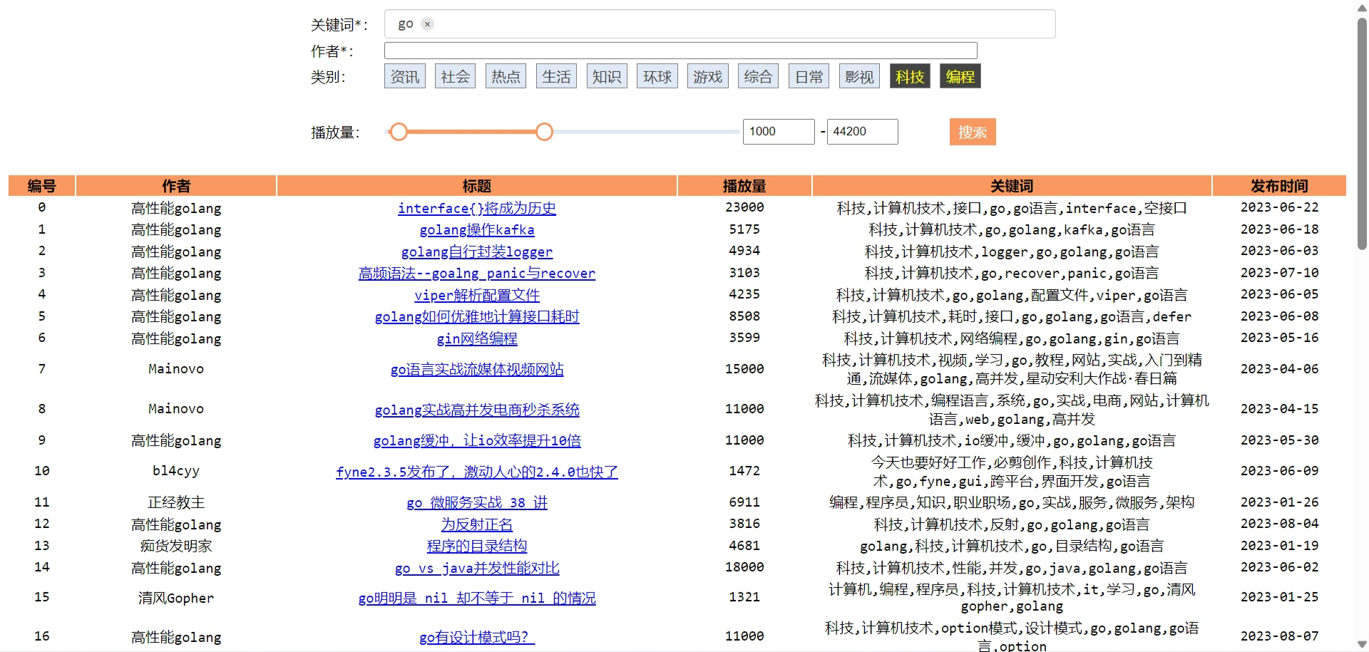

Slide 4
设计模式
迭代器模式
工厂模式
生成器模式
单例模式
外观模式
代理模式
策略模式
模板方法模式
沉浸在1个真实的项目中，深刻体会各个设计模式的核心思想

Slide 5
搜索引擎

Slide 6
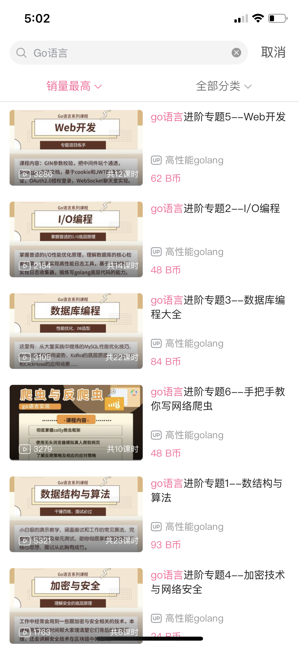


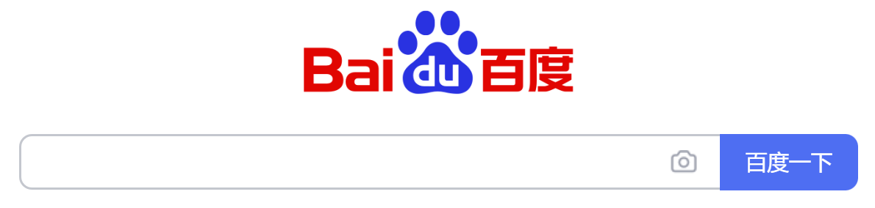
搜索引擎分类
通用搜索引擎
垂直搜索引擎

Slide 7
倒排索引

Slide 8
倒排索引
视频ID | 视频标题
1 | go语言进阶专题5--Web开发
2 | go语言进阶专题2--I/O编程
3 | go语言进阶专题3--数据库编程大全
4 | go语言进阶专题1--数据结构与算法
keyword
DocId List
go语言
1 | 2 | 3 | 4
倒排索引
数据结构
4
编程
2 | 3
搜索“go语言编程”，2个列表求交集，得到[2,3]

Slide 9
倒排索引的实现
倒排索引的实现方案
redis。value用List类型
map。value用切片，需要并发安全
并发安全的map
sync.Map
ConcurrentHashMap，分段map，各段单独加锁

Slide 10
倒排key的前缀
TITLE算法
1
5
4
CONTENT设计
3
1
5
CITY北京
5
2
4
用前缀区分关键词所属的field

Slide 11
倒排key组合多个field
CITY北京_TITLE算法
1
4
CITY上海_TITLE算法
5
CITY北京_ CONTENT设计
3
1
常用的筛选项放到key里

Slide 12
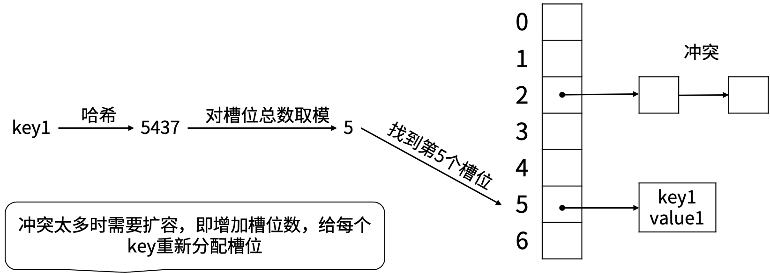
HashMap的实现原理
Hash Table

Slide 13
位运算符
运算符 | 描述
& | 参与运算的两数各对应的二进位相与（两位均为1才为1）
| | 参与运算的两数各对应的二进位相或（两位有一个为1就为1）
^ | 参与运算的两数各对应的二进位相异或，当两对应的二进位相同时为0，不同时为1。作为一元运算符时表示按位取反，符号位也跟着变
<< | 左移n位就是乘以2的n次方。a<<b是把a的各二进位全部左移b位，高位丢弃，低位补0。通过左移，符号位可能会变
>> | 右移n位就是除以2的n次方。a>>b是把a的各二进位全部右移b位，正数高位补0，负数高位补1

Slide 14
位运算
0 | 1 | 0 | 1
0 | 1 | 0 | 1
0 | 1 | 0 | 1
&
|
^
0 | 1 | 1 | 0
0 | 1 | 1 | 0
0 | 1 | 1 | 0
||
||
||
0 | 1 | 0 | 0
0 | 1 | 1 | 1
0 | 0 | 1 | 1
^
1 | 1 | 1 | 0
=
0 | 0 | 0 | 1
符号位也跟着变

Slide 15
位运算
正数右移
0 | 1 | 0 | 1
>>2
0 | 0 | 0 | 1
高位补0
负数右移
1 | 1 | 0 | 1
>>2
1 | 1 | 1 | 1
高位补1
负数左移
1 | 1 | 0 | 1
<<2
0 | 1 | 0 | 0
右侧补0
负数右移肯定还是负数，负数左移可能变成正数

Slide 16
位运算的应用
c = 1 << 3
if x & c == c 判断x的第4位是否为1
x |= c 把x的第4位置为1
练习题
判断一个uint第4位是否为0
把一个uint的第4位置为0
求一个uint的二进制里包含几个1

Slide 17
倒排value的设计
TITLE算法
CONTENT设计
CITY北京
docid(uint64) bits(uint64)
bits里编码了doc的部分属性，遍历倒排链时可按bits完成部分筛选功能

Slide 18
用bit表示离散属性
211
男性
vip
周活
doc的bits表示
0 | 1 | 0 | 1
需要符合 on
1 | 1 | 0 | 0
需要不符合 off
0 | 0 | 1 | 0
bits & on == on
bits & off == 0

Slide 19
离散属性有多个取值
211
985
其他
离散取值有些是互斥关系，有些是包含关系
985
211
日活
周活
月活
0 | 1
昨天活跃
周内活跃
月内活跃
月外活跃
1 | 1 | 1
1 | 1
0 | 1 | 1
0 | 0
0 | 0 | 1
0 | 0 | 0

Slide 20
连续属性离散化
视频播放量
<=1k
1-3k
3-5k
5-10k
>=10k
5k bits
0 | 0 | 1 | 1 | 0
4-12k or
0 | 0 | 1 | 1 | 1
bits & or > 0
通过bits只是完成了初步筛选，最后还需要拿着doc详情进行精确筛选

Slide 21
集合求交

Slide 22
bit map位图
8 | 7 | 6 | 5 | 4 | 3 | 2 | 1 | 0
list1 := []int{2,4,6,8}
1 | 0 | 1 | 0 | 1 | 0 | 1 | 0 | 0
list2 := []int{0,2,6}
0 | 0 | 1 | 0 | 0 | 0 | 1 | 0 | 1
所有元素中的max和min已知，且max-min比较小
每个元素减去min，对应位置上的bit置1，集合求交转化为位运算求与，效率非常高
内存浪费，存在大量的0位，不可能为每条倒排链创建一个bitmap

Slide 23
有序链表
p1
p1
1 | 3 | 4 | 6 | 7 | 8
0 | 1 | 5 | 8 | 9
p2
p2
p2
元素小的指针往后移，元素相同时都往后移，任一链表到尾部后结束

Slide 24
多链表求交
p1
p1
为每个链表分配一个指针，从前往后遍历
对比各个指针，找出值最大的（可能有多个），不是最大的指针往后移一位
如果所有指针指向的值都是最大的，则诞生一个交集，所有指针都往后移一位
1
21
70
90
p2
p2
2
21
70
80
p3
p3
p3
5
10
21

Slide 25
跳表
H
H
H
H
23
T
T
T
T
9
27
13
32
2
19
跳表由多条并联的链表组成。查找时当前元素小于target就观察链表的下一个元素，大于target就遍历下一层的链表。
沿着最底层的链表可以顺序遍历所有数据。
ElasticSearch就是使用跳表求交，因为跳表是有序链表，或者说是有序map（可以实现快速查找），Redis的zset底层用的就是跳表。

Slide 26
两跳表求交
1
21
70
90
list1
1 | 3 | 4 | 21 | 28 | 30 | 70 | 77 | 90
list2
70 | 80 | 90
2个跳表求交：把步子迈大，无需要一步一步比较

Slide 27
倒排索引的最终结构
SkipListMap
IntId | Id
 | BitsFeature
IntId | Id
 | BitsFeature
keyword
Key
Value
Concurrent
HashMap
keyword
keyword
Key
Value

Slide 28
搜索表达式
(A|B|C)&E|F
TermQuery
|
TermQuery
&
F
message TermQuery {
// 这3个成员变量只有1个不为nil
Keyword Keyword = 1;
repeated TermQuery Must = 2;
repeated TermQuery Should = 3;
}
TermQuery
|
E
A
B
C
TermQuery

Slide 29
正排索引

Slide 30
正排索引
DocId
Doc详情
1
go语言进阶专题1--Web开发
3
go语言进阶专题3--数据库编程大全
5
go语言进阶专题5--微服务框架

Slide 31
正排索引的实现
正排索引其实就是key-value数据库: redis, HBase, Cassandra
存储器 | 内部实现 | 语言 | 适用场景
Bolt | B+树 | go | 读多写少，范围扫描。etcd
RocksDB | LSM | C++ | 顺序读写时LSM性能优势突显；更改默认配置可实现快速的随机读
Badger | LSM | go | 为随机读做了专门的优化，号称至少比RocksDB快3.5倍
TerarkDB | Succinct Tire | C++ | 超高压缩率，超高随机读性能

Slide 32
RocksDB
RocksDB（Facebook）大量复用了LevelDB（Google）的代码，并且还借鉴了许多HBase的设计理念。原始代码从leveldb 1.5 上fork出来
K,V是任意长度的字节流
针对不同的存储硬件（内存,Flash,硬盘,HDFS）做了专门的优化，以使性能达到最优。性能随CPU线性提升
支持各种压缩算法，并提供了便捷的生产环境维护和调试工具
只能单机部署。支持ReadOnly模式

Slide 33
Badger
纯go编写，针对SSD（固态硬盘）做了专门优化
Key存储在.sst文件中，Value存储在.vlog文件中
WithMaxCacheSize：内存中缓存多少数据
WithCompression：压缩算法
WithEncryptionKey：加密磁盘上的数据

Slide 34
Succinct-Tire
0
10
1
1110
Tire本身实现了对数据的压缩，而作为树它还可以进一步压缩
水平遍历对节点编号
有几孩子编码中就有几个1
19个bits就可以表示整棵树
110
2
3
4
110
0
5
6
7
8
10
0
0
0
9
0

Slide 35
Succinct-Tire
pos | 0 | 1 | 2 | 3 | 4 | 5 | 6 | 7 | 8 | 9 | 10 | 11 | 12 | 13 | 14 | 15 | 16 | 17 | 18
bits | 1 | 0 | 1 | 1 | 1 | 0 | 1 | 1 | 0 | 0 | 1 | 1 | 0 | 0 | 0 | 0 | 1 | 0 | 0
node | 0 |  | 1 |  |  |  | 2 |  |  | 3 | 4 |  |  | 5 | 6 | 7 | 8 |  | 9
rank1 | 1 | 1 | 2 | 3 | 4 | 4 | 5 | 6 | 6 | 6 | 7 | 8 | 8 | 8 | 8 | 8 | 9 | 9 | 9
rank0 | 0 | 1 | 1 | 1 | 1 | 2 | 2 | 2 | 3 | 4 | 4 | 4 | 5 | 6 | 7 | 8 | 8 | 9 | 10
select1 |  | 0 | 2 | 3 | 4 | 6 | 7 | 10 | 11 | 16
select0 |  | 1 | 5 | 8 | 9 | 12 | 13 | 14 | 15 | 17 | 18
rank1(x)—在range[0,x]里面1的个数，即对bits里的1进行累加。rank0是对bits里的0累加
select1(y)—第y个1所在的位置(y从1开始)。select0(y)--第y个0所在的位置
根据rank和select函数可以快速定位到任意节点的父节点和子节点，从而实现对树的遍历

Slide 36
B+树
B即Balance，对于m叉树每个节点上最多有m个数据，最少有m/2个数据（根节点除外）。
叶节点上存储了所有数据，把叶节点链接起来可以顺序遍历所有数据。
每个节点设计成内存页的整倍数。MySQL的m=1200，树的前两层放在内存中。
2 | 28 | 65
P1 | P2 | P3
DATA
2 | 13 | 20
P1 | P2 | P3
28 | 35 | 56
P1 | P2 | P3
65 | 80 | 90
P1 | P2 | P3
2
8
9
Q
13
15
19
Q
20
23
27
Q
28
30
32
Q
35
38
50
Q
56
60
63
Q
65
73
79
Q
80
85
88
Q
90
96
99
Q

Slide 37
LSM-tree
Log-Structured Merge-tree是很多KV数据库背后的核心数据结构，比如BigTable, Cassandra, Scylla, RocksDB
基于日志结构的合并树。日志有什么特征？
按照时间顺序源源不断地有新日志写入（写入量大）
老的日志内容不会被修改，新内容只是往文件末尾追加（完美符合顺序写磁盘）
商品信息修改日志
商品ID 价格 操作时间 操作类型
dog | 52 | 45327 | update
dollar | 27 | 45328 | update
dolphin | 20 | 45329 | update
doom | 79 | 45330 | update
door | 2 | 45331 | update
dog | 84 | 45332 | update
doll | 1 | 45333 | update
doodle | 63 | 45334 | update
dove | 78 | 45335 | update
doily | 73 | 45336 | update
dollar | 0 | 45337 | delete
*这里的商品ID就是日志的key

Slide 38

MemTable
新来一条日志会同时写入MemTable和WAL(Write-Ahead Logging, 预写日志)
MemTable是内存里的一个有序结构，比如跳表、二叉查找树、红黑树。相同的key在一个MemTable里会合并
WAL就是一个追加模式的日志文件，当系统重启时MemeTable里的数据会丢失，可以从WAL里恢复数据。WAL是一种常见的保证数据完整性的手段，在MySQL、zookeeper、ElasticSearch、etcd、Hbase、InfluxDB中都有应用
对于删除操作，日志里key对应的是一个墓碑标记
新日志 doily:73
MemTable
WAL

Slide 39
SSTable
当MemTable里的数据超过上限时，会被刷入磁盘，成为Segment，一个Segment内不存在重复的key，且这些key在磁盘上是有序存储的。多个Segment集合在一起称为SSTable(Sorted String Table)
Segment一旦生成，里面的数据就不允许再修改
MemTable
SSTable
MemTable
Segment1
dog:52 | dollar:27 | dolphin:20 | doom:79 | door:2
MemTable
Segment2
dog:84 | doll:1 | doodle:63 | doom:5 | dove:78
Segment3

Slide 40
LSM查询过程
首先从MemTable里查找key，如果找不到再查询SSTable
在内存里维护一个索引，记录每个Segment key的起止范围，只查询那些包含target key的Segment
确定若干个Segment后逆序扫描(优先扫描最新的Segment，因为key相同时以最新的为准)，找到key后立即返回。一个Segment设计成内存页的整倍数，把一个Segment完整地加载到内存中采用二分查找
Sparse Index
SSTable
Segment1
segment | Key范围 | 磁盘offset
… | … | …
3 | dog~door | 1272~5928
4 | dog~dove | 5929~9048
… | … | …
Segment2
Segment3
dog:52 | dollar:27 | dolphin:20 | doom:79 | door:2
Segment4
dog:84 | doll:1 | doodle:63 | doom:5 | dove:78
Segment5
Segment6
Segment7

Slide 41
LSM性能优化
后台线程会周期性地把多个Segment合并成一个Segment，对于相同的key会被合并成一条记录，既节省了存储空间，又提高了查询效率
当key不存在时查询成本是最高的。可以把所有key放到BloomFilter里，查询之前先根据BloomFilter判断其是否存在，如果不存在就不需要查询LSM了
BloomFilter以极小的内存开销和极快的速度返回一个key是否存在于一个海量的集合当中。会有一个极小概率误判为“存在”，但“不存在”不会误判。 BloomFilter应用很广泛，比如为避免Redis缓存穿透，可先用BloomFilter判断key是否存在
BloomFilter
key1
key2
hash3(key1)%10
hash1(key1)%10
hash2(key1)%10
1 | 1 | 0 | 0 | 1 | 0 | 0 | 1 | 1 | 0
1 2 3 … … 10

Slide 42
分布式索引

Slide 43
水平切分索引
优势：遍历单条倒排链很快
劣势：倒排链跨机器求交集，逻辑复杂；正排索引冗余地存储在多台机器上
KWjava
KW算法
1
5
2
9
KW专家
CT北京
7
9
1
4
3
6
7
8
1
2
5

Slide 44
垂直切分索引
优势：某一台宕机后对搜索结果影响不大；每一台的搜索行为与单机检索时完全相同
劣势：倒排链长度分配不均，链查询速度由最慢的那台机器决定
KWjava
KW算法
KW专家
CT北京
1
5
9
KWjava
KW算法
KW专家
CT北京
2
3
7
6
7
9
1
4
1
5
8
2

Slide 45
分布式索引
由多个Group垂直切分整个倒排索引，每个Group内有多台worker做冗余备份
Group内部使用最小并发度算法做负载均衡
worker(Group)之间通过etcd感知彼此的存在，并使用grpc通信
request先打到etcd，etcd对各个Group做负载均衡
proxy缓存etcd的结果，并对etcd进行限流保护
request
Etcd
Proxy
ServiceHub
Group 1
Group 2
Group 3
worker 1
worker 3
worker 5
worker 2
worker 4
worker 6

Slide 46
服务注册与发现
etcd的key支持按前缀查询和监听，只需要添加WithPrefix()选项
Server向etcd注册自己，且2秒后自动过期，所以server需要每隔1秒重复注册一次。Server一旦宕机，最多2秒后etcd会自动将其删除
Client通过前缀获得所有存活的Server，且在前缀上安装监听器，有新Server加入或老Server被删除时Client都能及时感知到
Put 注册
etcd key
server1
/hello_service/sever1
/hello_service/sever2
/hello_service/sever3
server2
client.Get(ctx, “/hello_service/”, etcdv3.WithPrefix())
client
client.Watch(ctx, “/hello_service/”, etcdv3.WithPrefix())
server3
lease 2s

Slide 47
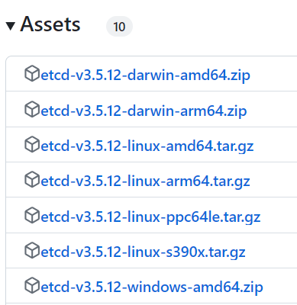
启动etcd
运行服务注册的相关代码前，需先在本机安装并启动etcd
这里有各OS平台编译好的可执行文件，下载后直接运行etcd即可
https://github.com/etcd-io/etcd/releases

Slide 48
radic搜索引擎架构
Front User
radic module
Web Server
ServiceHubProxy
分布式索引
单机索引
Sentinel
Indexer
ServiceHub(etcd)
服务注册
Index Service(GRPC)
Index Service
Index Service
Indexer
ForwardIndex
ReverseIndex

Slide 49
设计模式

Slide 50
设计模式
迭代器模式
工厂模式
生成器模式
单例模式
外观模式
代理模式
策略模式
模板方法
遵循统一的集合遍历方式，Next()
工厂方法返回接口，具体生产什么由参数指定
成员方法With()给成员变量赋值，并返回类本身
重要的资源只创建一次
多个子系统封装在一起，对外提供简单的接口
跟原对象具有一样的功能，并提供增值服务
把具体策略的实现代码放到类外部，类内只持有策略的接口
模板类定义了整体的工作流框架，由子类去实现具体的步骤

Slide 51
设计模式
设计模式不是一种新的语法，语法层面只有类、继承、组合、重写、接口。大部分设计模式都用到了接口
有些设计模式更像是在刻意的造名词、造概念
设计模式目的是为了让代码看上去更清晰，更易于维护和扩展。设计模式不是实现这个目的标准方案，更不是唯一方案
忘掉所谓的设计模式，把面向对象用好，设计出易于扩展和维护的代码结构就可以了

